Slide 1
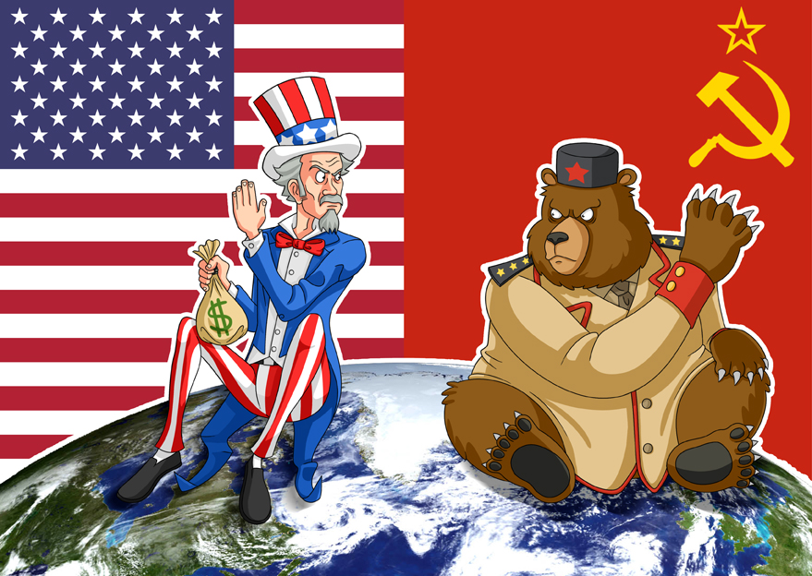
Escena mundial en la guerra fría

Slide 2
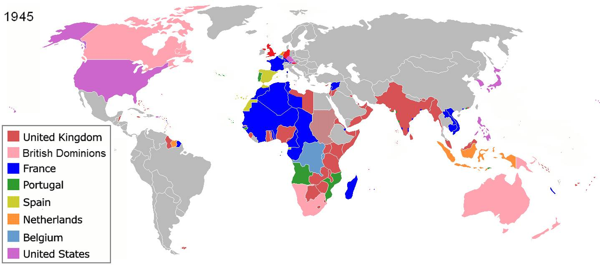
Decolonización

Slide 3
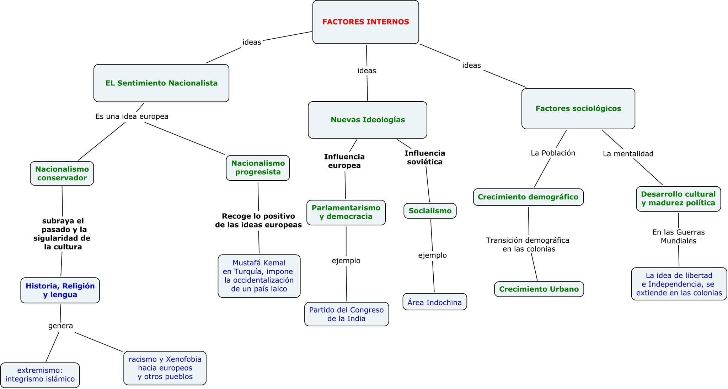

Slide 4
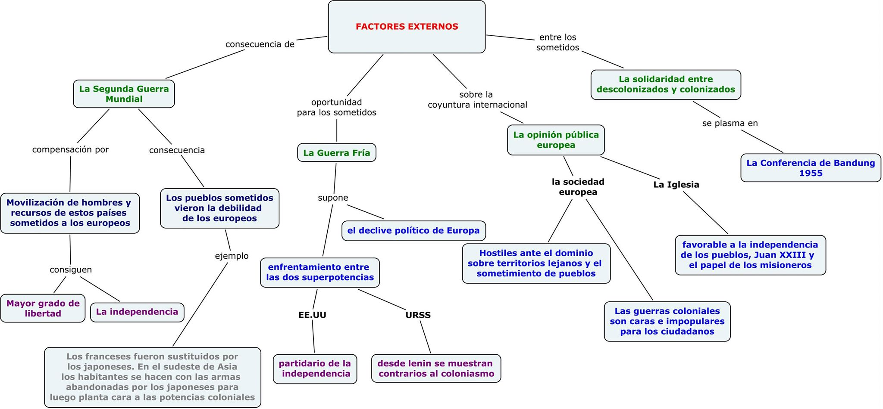

Slide 5
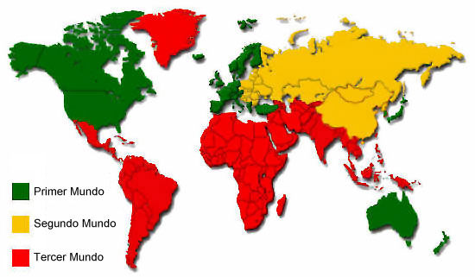
Tercer mundo
Surge tras la decolonización. Factores internos y externos.

Slide 6
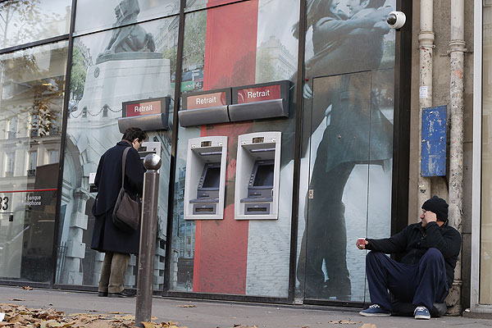
Sabías que… existe un CUARTO MUNDO: Por lo general, es el que integra a aquellas personas que viven en la marginalidad y sin protección social dentro del Primer Mundo. Forman parte de este mundo los ancianos desatendidos; viudas sin medios de subsistencia; niños desnutridos o prostituidos; vagabundos, personas explotadas… Expertos postulan que la causas de un cuarto mundo es fruto de una distribución de la riqueza deficiente.

Slide 7
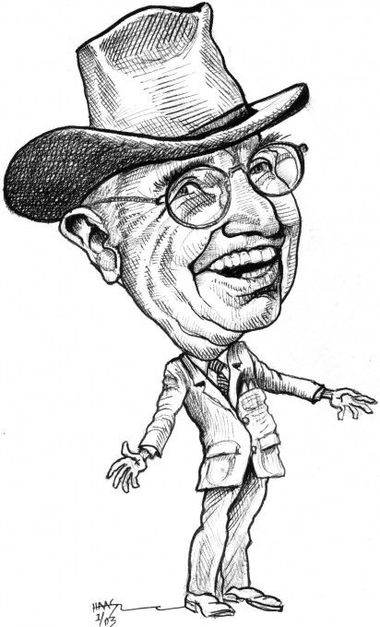
Latinoamérica: revoluciones y dictaduras
¡A romper relaciones con la URSS a como de lugar!
Harry Truman

Slide 8
Latinoamérica: revoluciones y dictaduras
Pacto del río
Alianza por el progreso

Slide 9
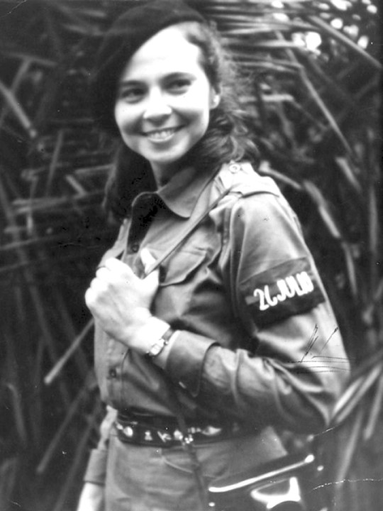
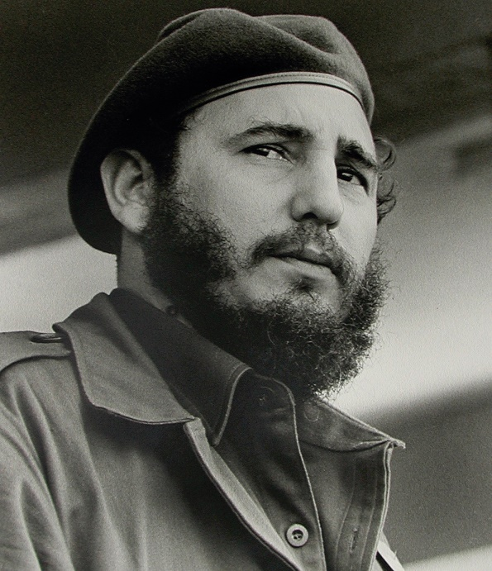
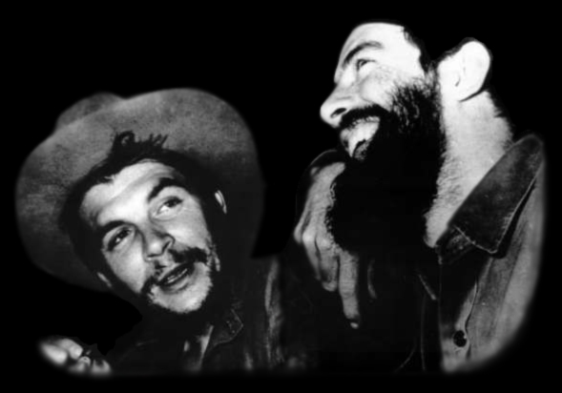
Revolución Cubana

Slide 10
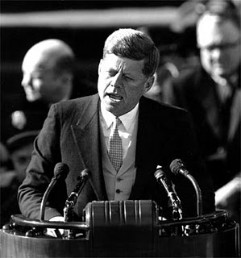
Latinoamérica: revoluciones y dictaduras
Bloqueo económico
Intentos de invasión
-. - . - . - . - . –
ALIANZA POR EL PROGRESO

Slide 11
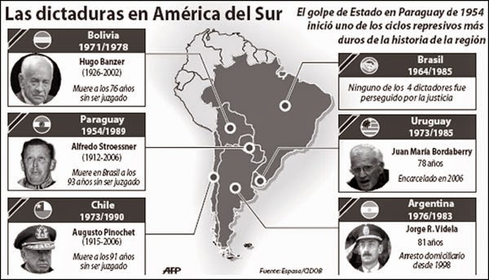
Dictaduras
Doctrina de seguridad nacional

Slide 12
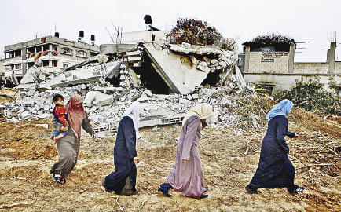
Guerras en medio oriente

Slide 13
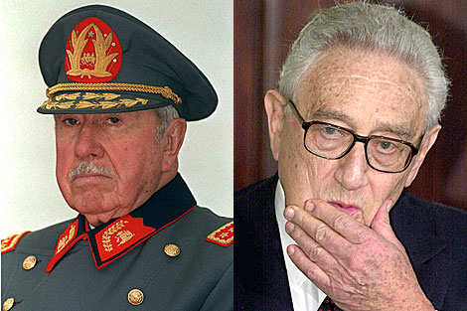
Reflexión final: El poder de EEUU
Más de 20.000 documentos desclasificados en Estados Unidos, que confirman que este país instó y apoyó el golpe de Estado de Augusto Pinochet en 1973

Slide 14
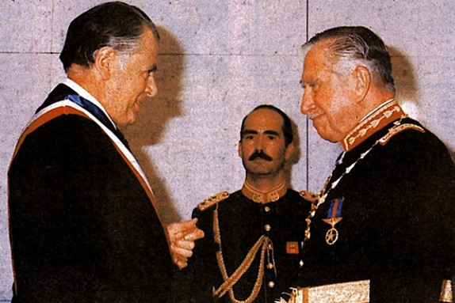
Y la transición…
El National Security Archive obtuvo documentos desclasificados que ayudan a recrear el momento en que los estadounidenses se dieron cuenta de que Pinochet ya no era funcional para sus intereses y el debate que se provocó para definir la mejor forma de sacarlo del poder y apoyar a la oposición.

Slide 15
Y hoy…
¿Somos tan autónomos?

